Slide 1
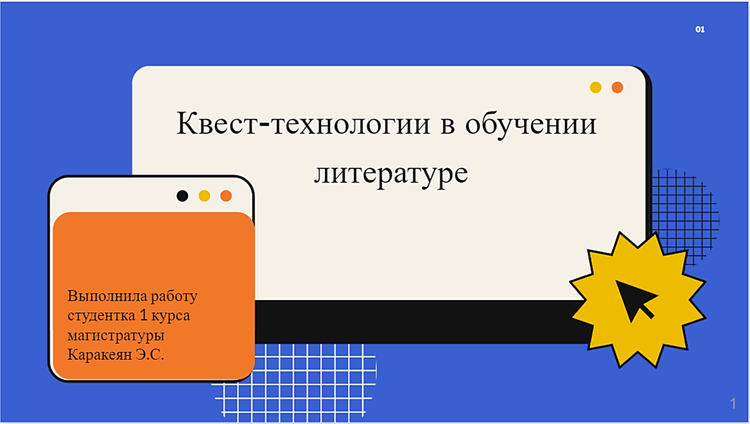
Каракеян Эльмира Смбатовна, учитель русского языка и литературы

Slide 2
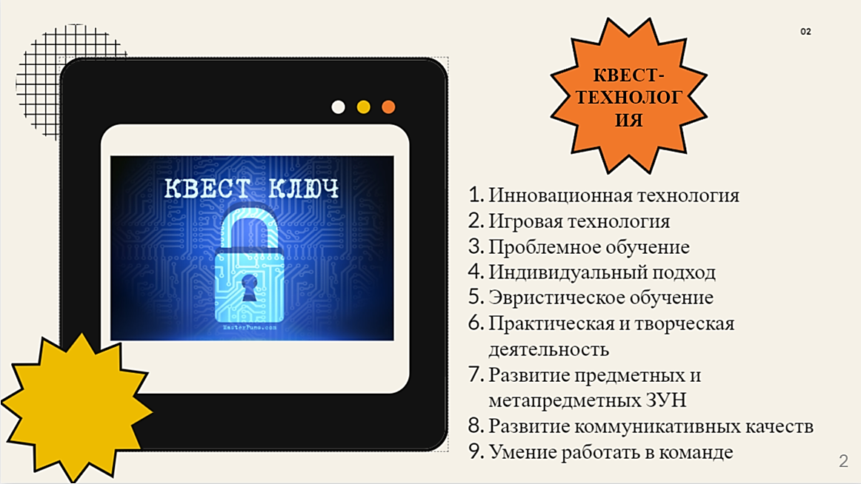

Slide 3
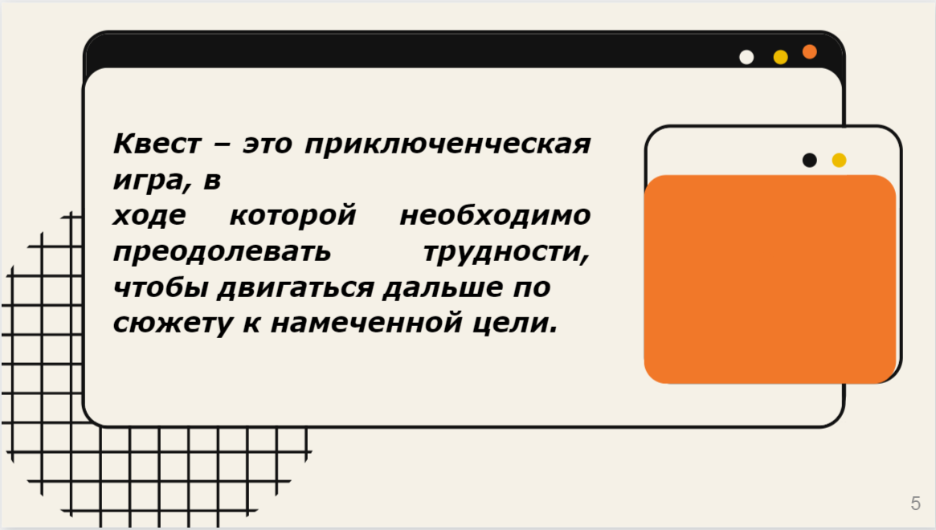


Slide 4
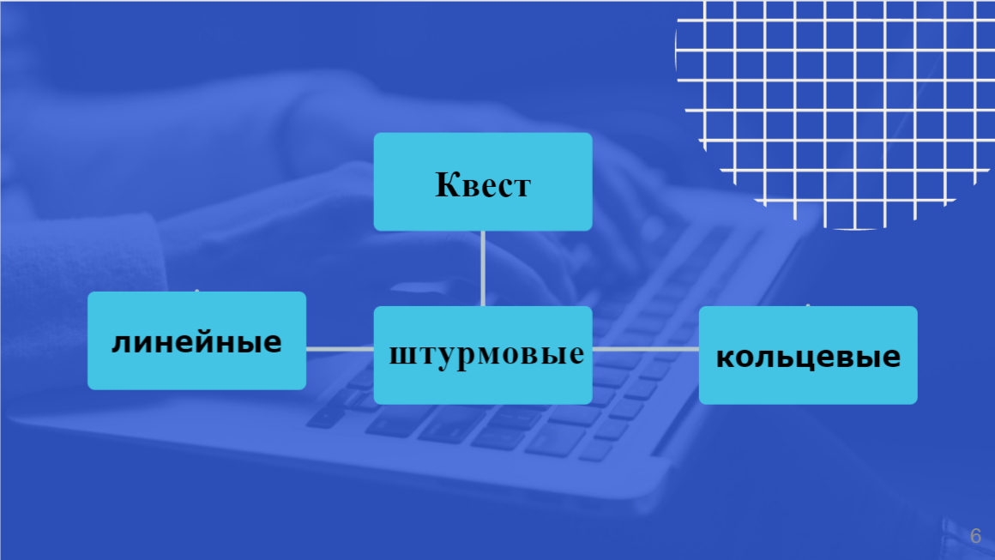

Slide 5
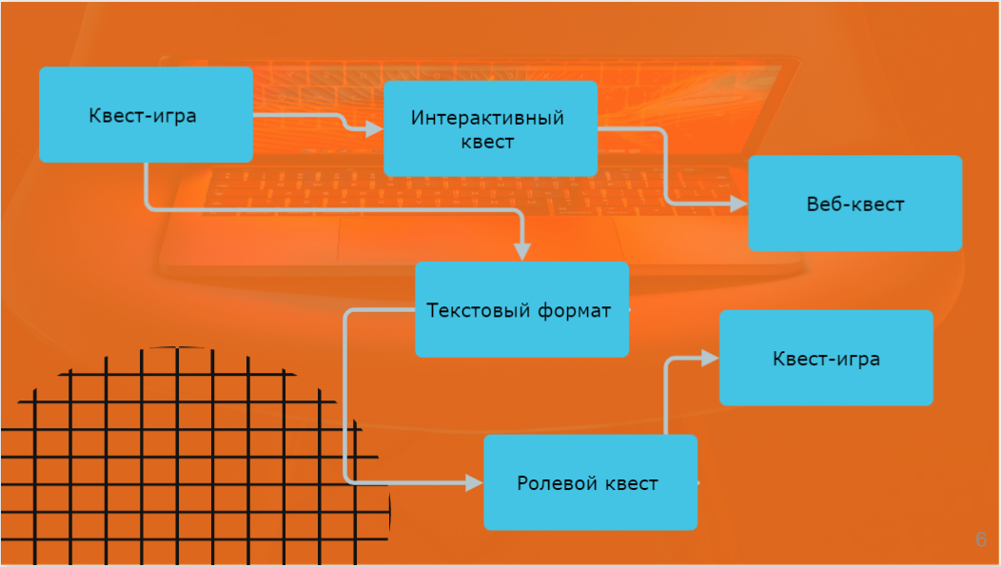

Slide 6
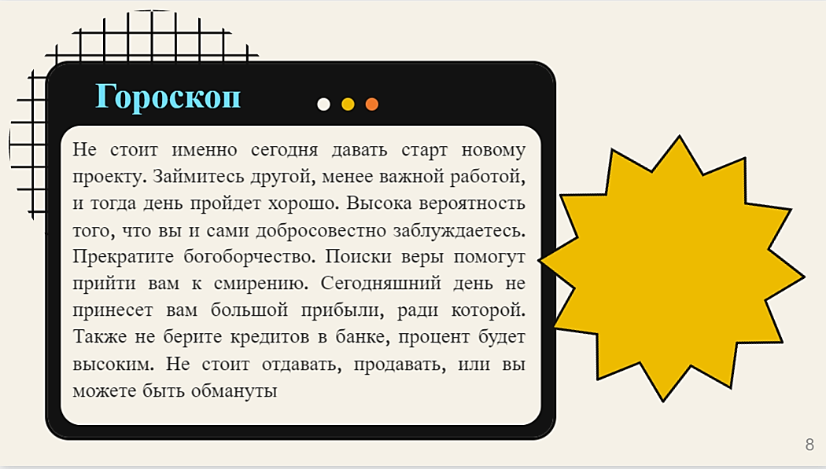
Р. Раскольников, из произведения Ф.М. Достоевского «Преступление и наказание»

Slide 7

Сказка «Теремок»

Slide 8
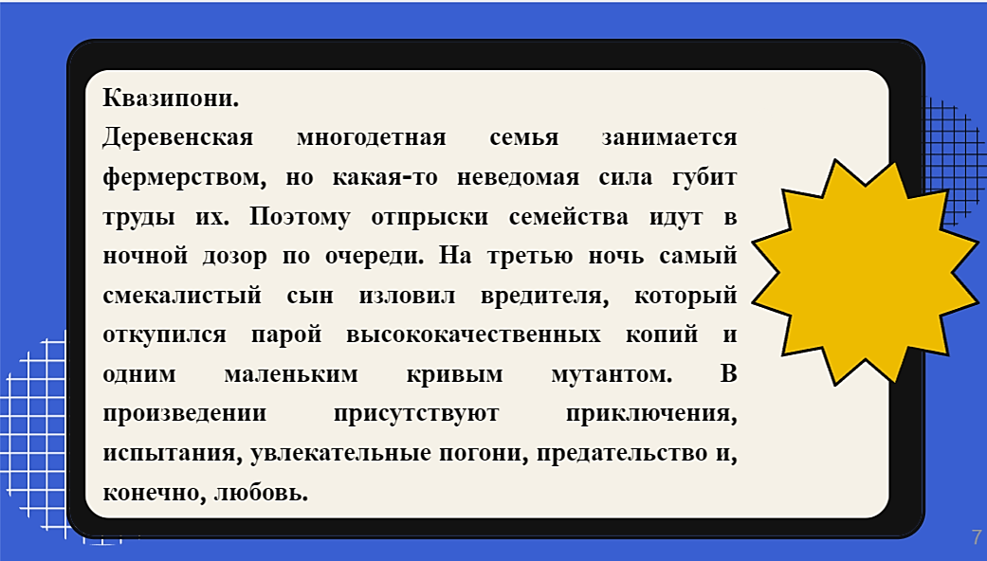
«Конек-Горбунек»
Ершов

Slide 9

Квест-путеводитель по городам

Slide 10


Slide 11
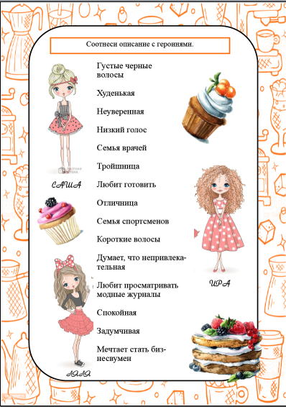
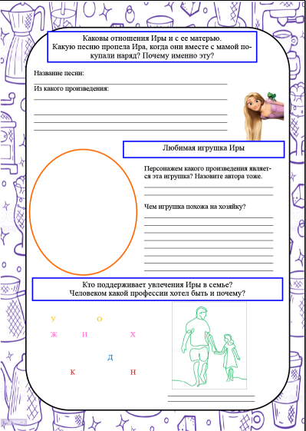
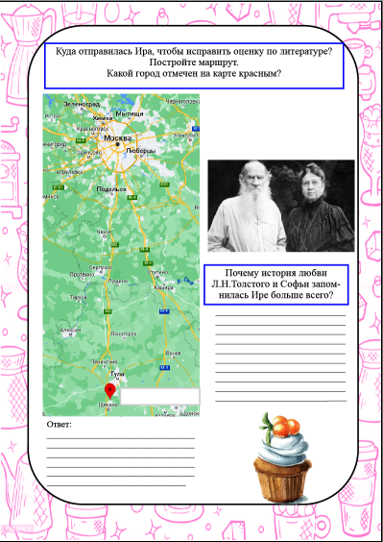

Slide 12

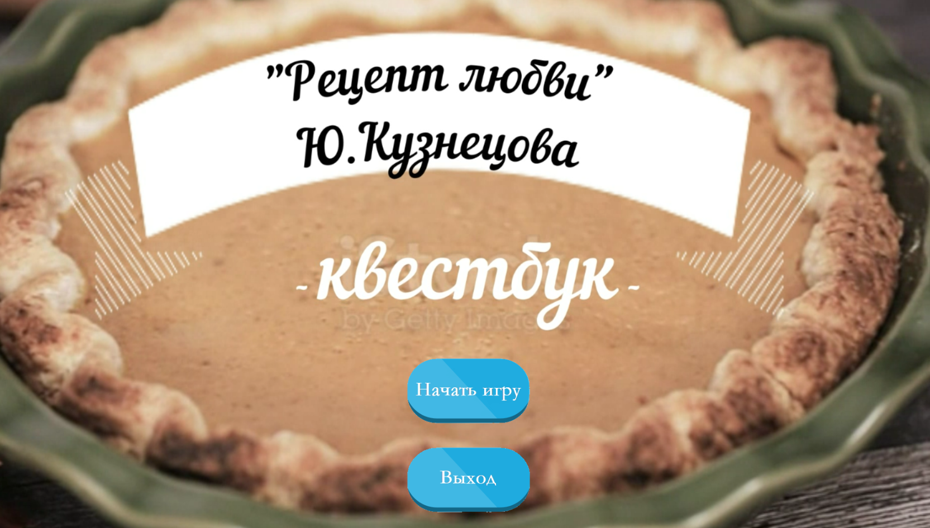
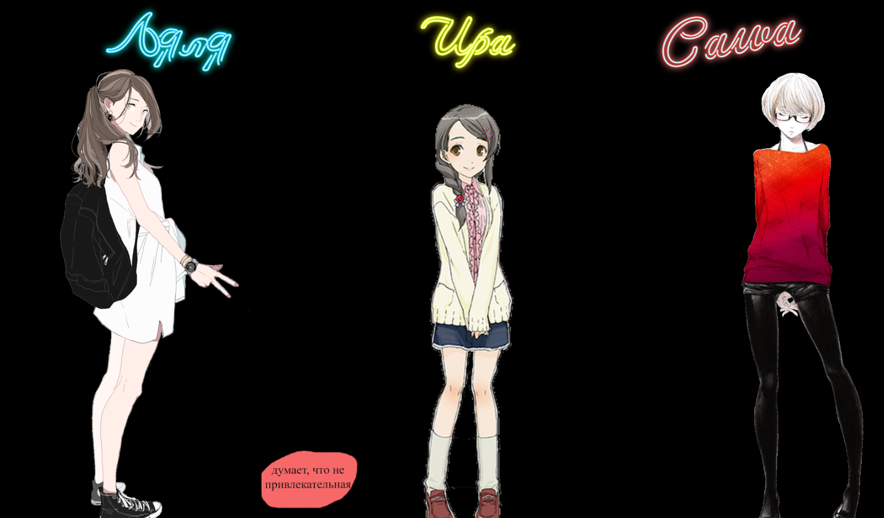
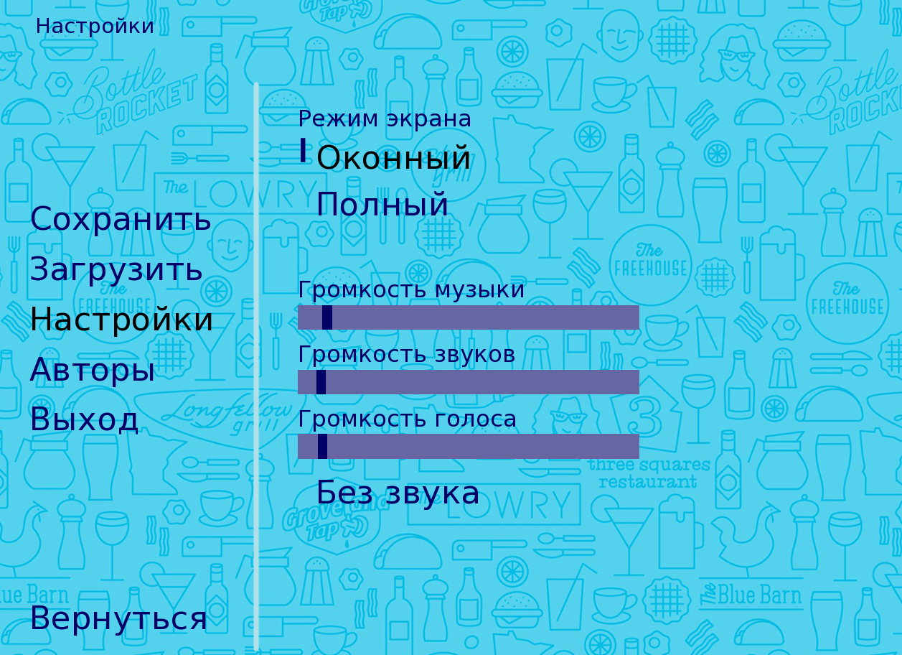

Slide 13
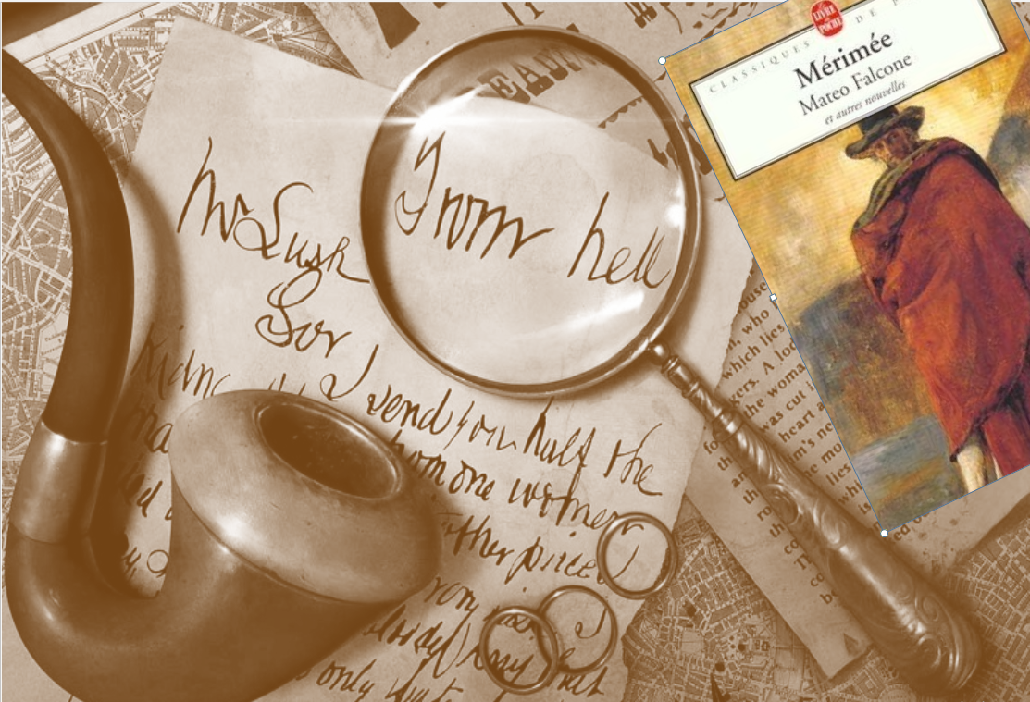

Slide 14
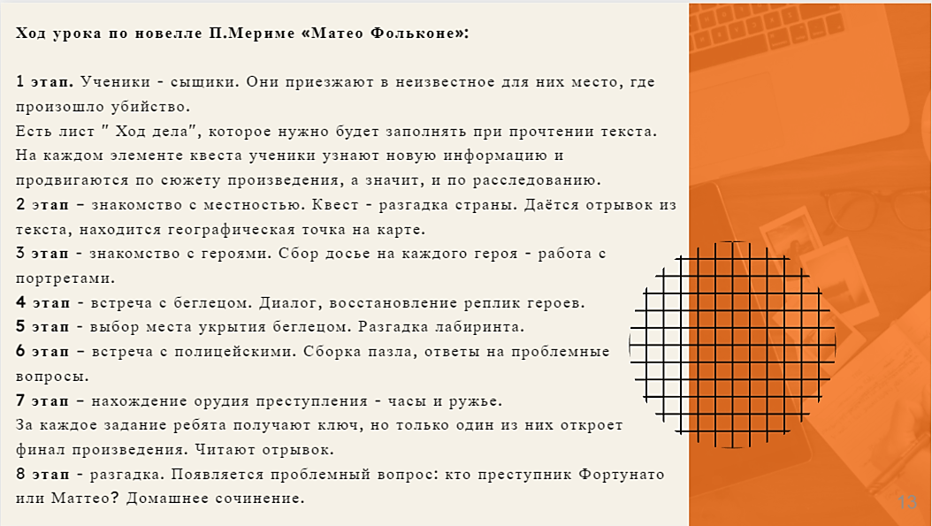

Slide 15
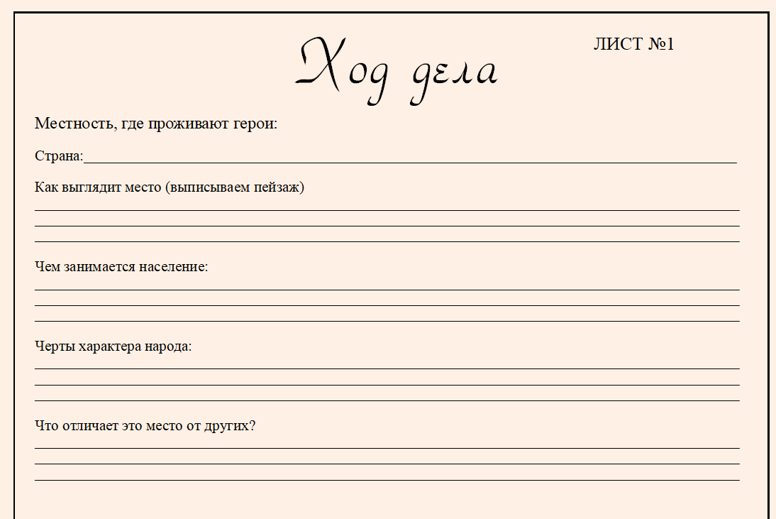
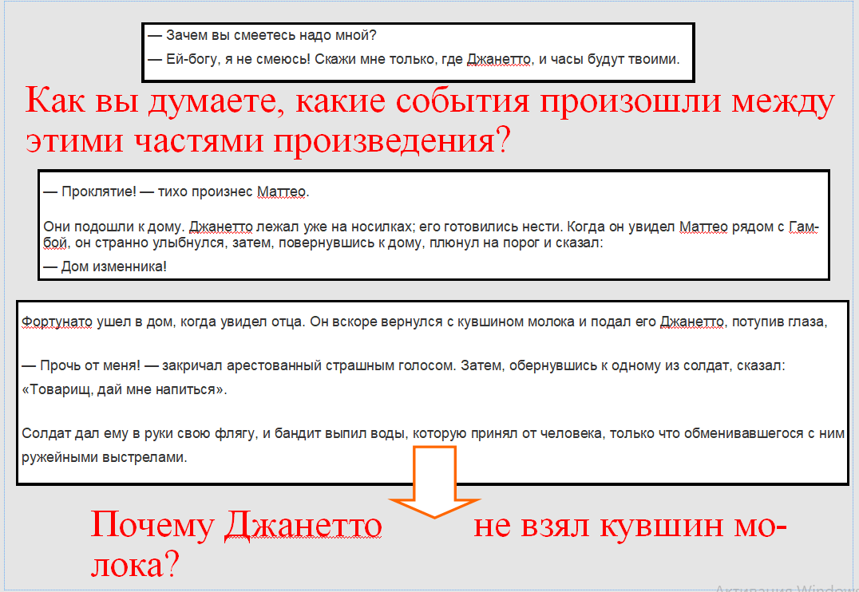
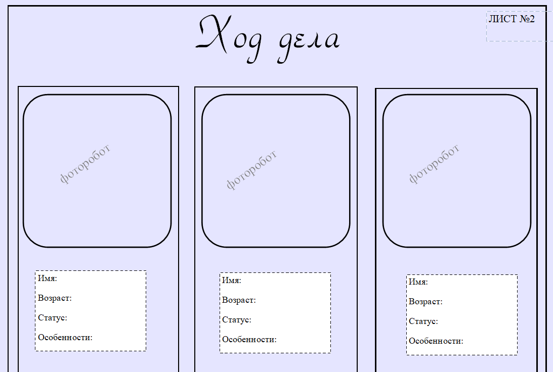

Slide 16
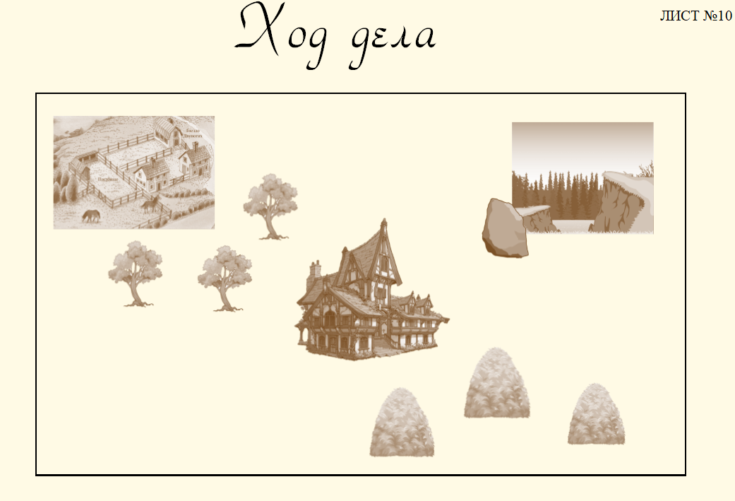
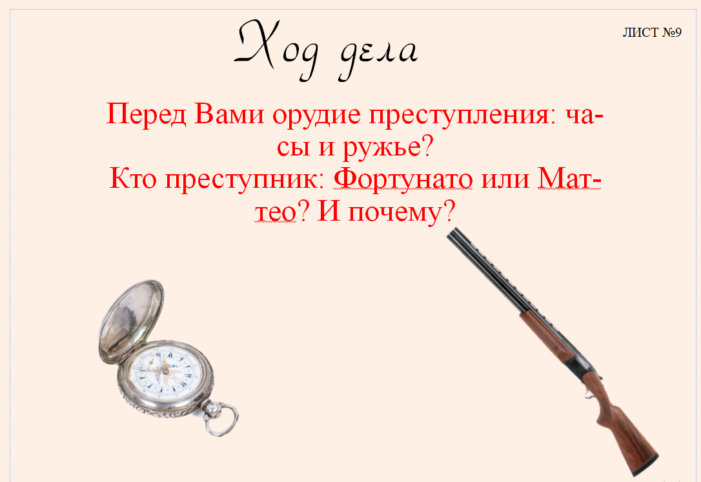

Slide 17
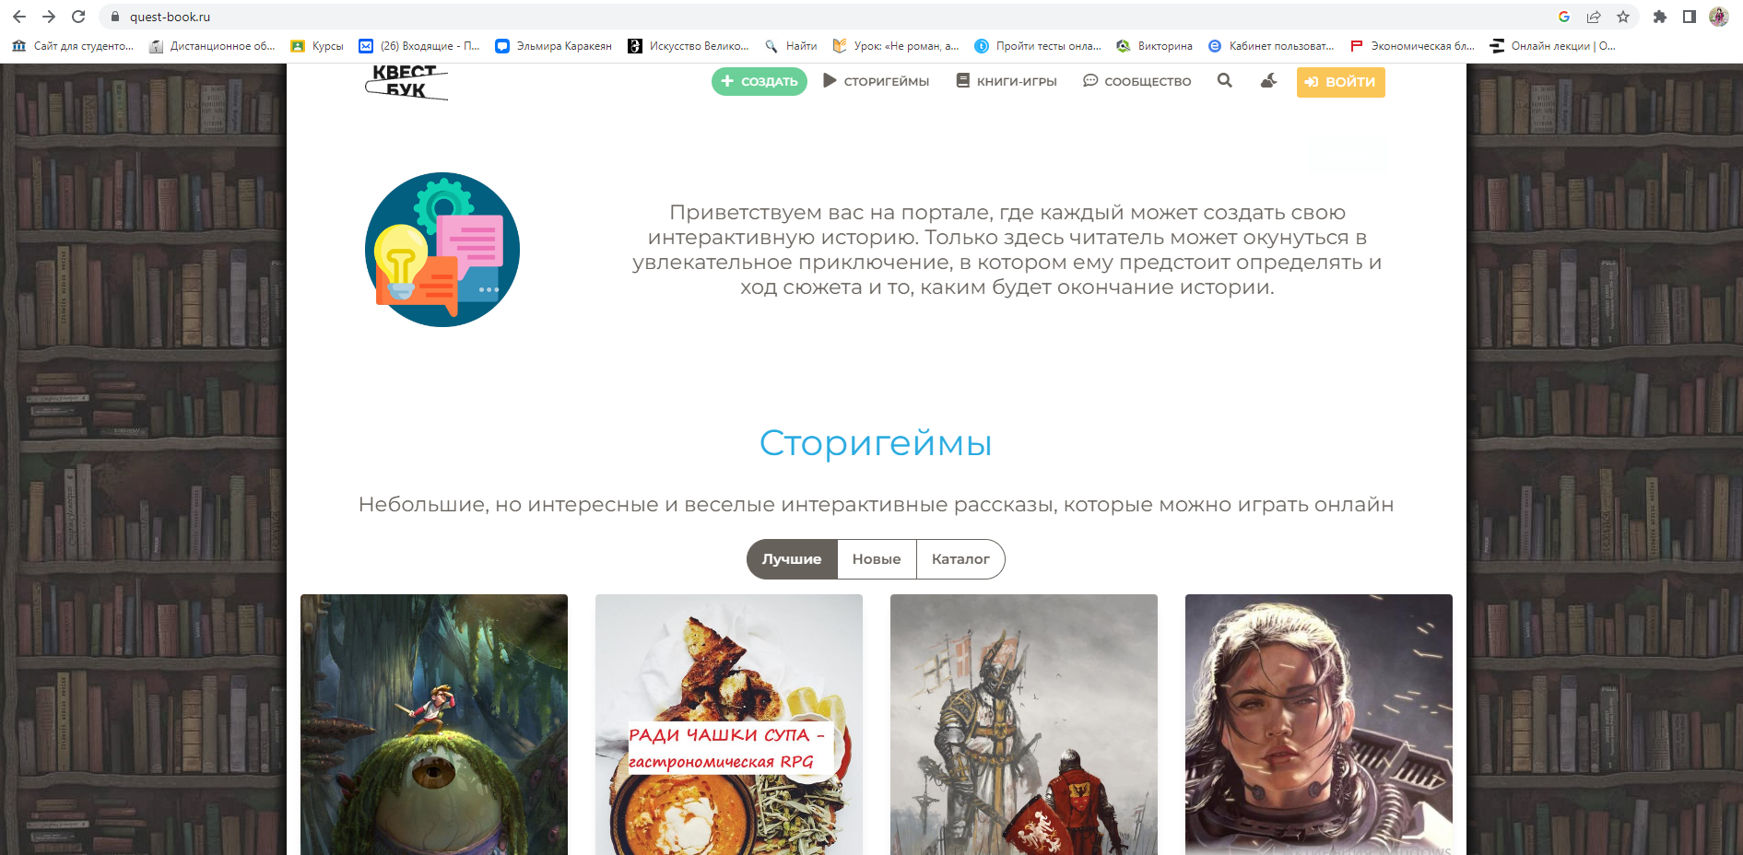

Slide 18
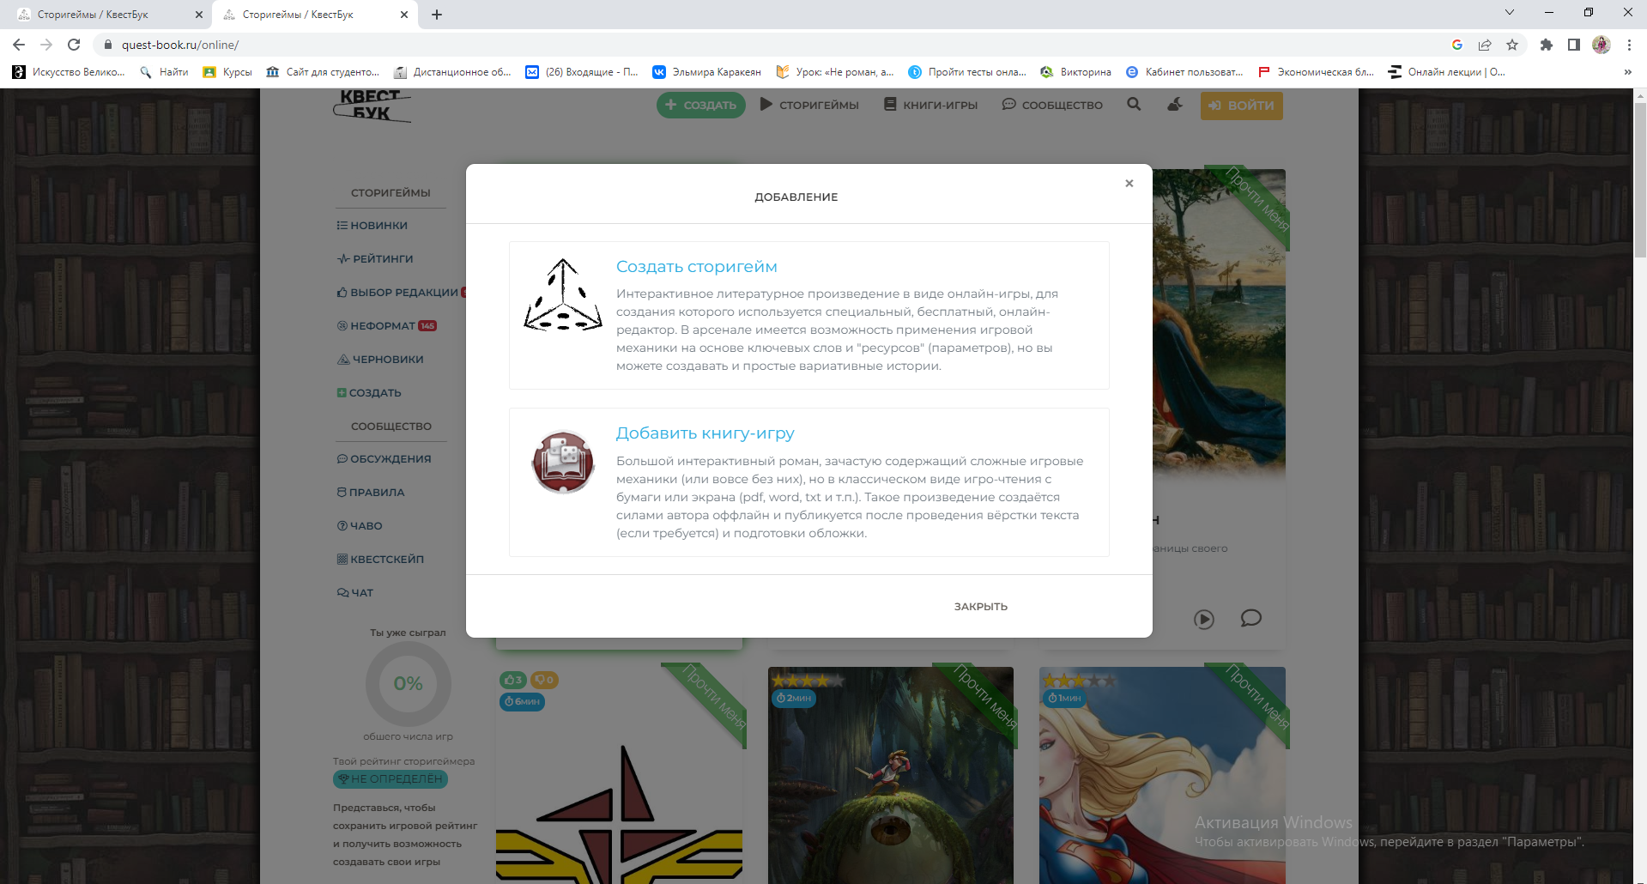

Slide 19
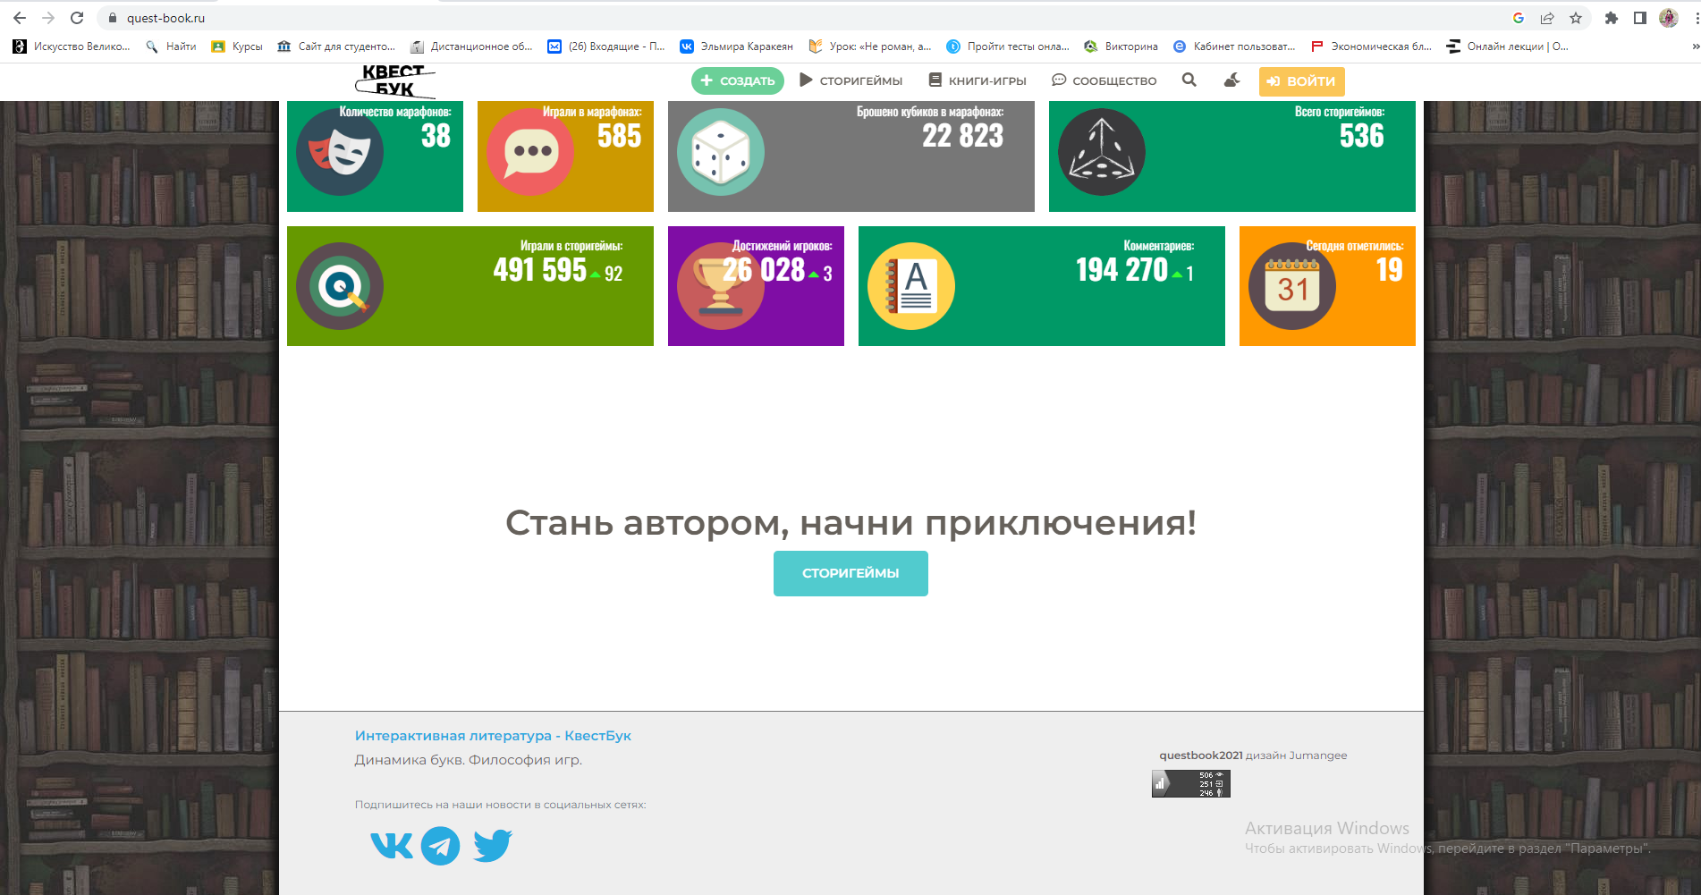

Slide 20
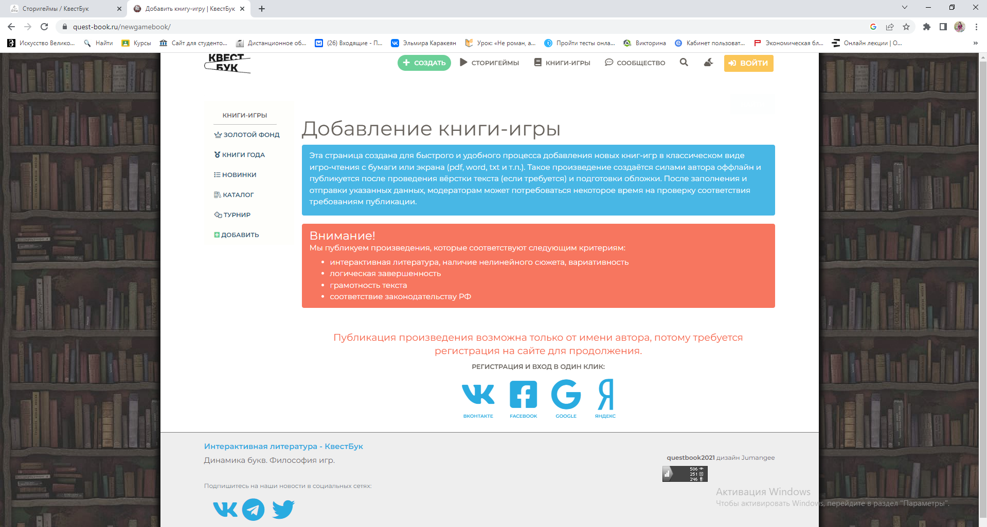

Slide 21
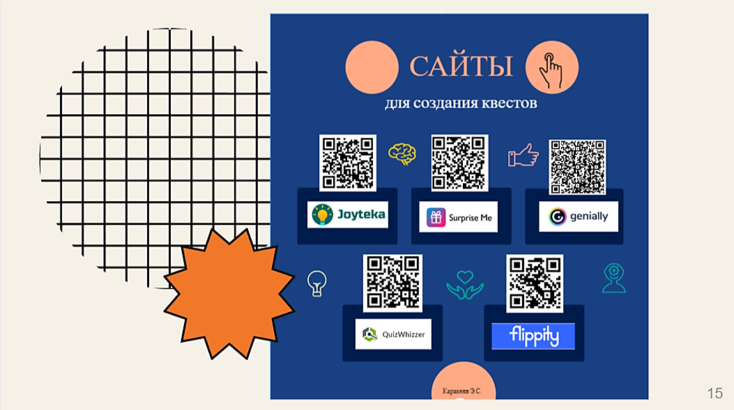

Slide 22
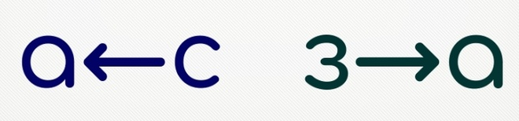
Квест «Угадай произведение»
1. Жанр произведения?
сказка

Slide 23
2. Это миф о небесном теле
солнце
Стало ночью вдруг светлее,
Окна видятся яснее,
Лишь подальше — темнота,
Но она уже не та.
Цвет меняют все предметы,
Если час рассветный где-то!

Slide 24
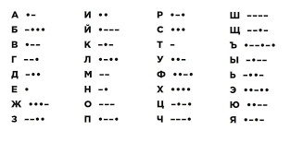
3. Главный герой на протяжении всего произведения менял …
температуру тела
- * -- *--* * *-* *- - **- *-* **- - * *-** *-

Slide 25
4. Главный герой не виделся с родителями …
10^2 +11^2+12^2= 365 дней=год
Количество времени = сумме квадратов трех последовательных чисел 10, 11 и 12

Slide 26
5. Во время своего длительного путешествия встретился с персонажами-образами:
_______ _______ _______ _______
Составьте 4 слова ( два слова по 5 букв, два слова по четыре) из следующих букв: 3-х Е + 2х О + 2х С + 2х Н + 2х А +, в, т, ь, з, м
Первое слово : ----А
Второе слово : Л---
Третье слово : -С---
Четвёртое слово : -И--
Весна лето осень зима

Slide 27
6. Последним, кого видел герой был …. (ответ зашифрован в предыдущем задании)
лиса

